Slide 1
Характеристика бюджетной политики г. Севастополя
Подготовили В. Гутник и А. Зайцев

Slide 2
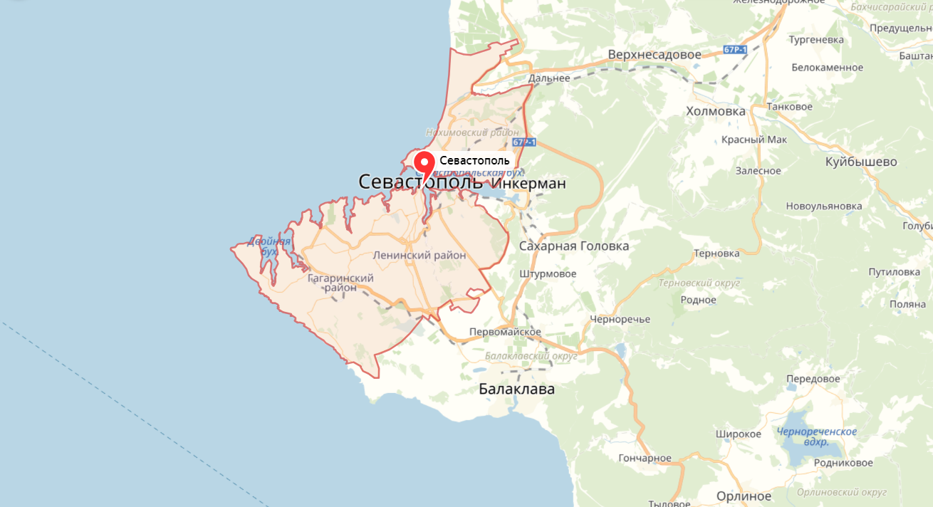

СЕВАСТОПОЛЬ - юго-запад Крыма - 440 000 человек - более 35 национальностей

Slide 3
Экономика Севастополя
морской торговый порт
рыбный порт
промышленный
научно-технический
рекреационный
культурно-исторический центр
главная военно-морская база Черноморского флота России

Slide 4
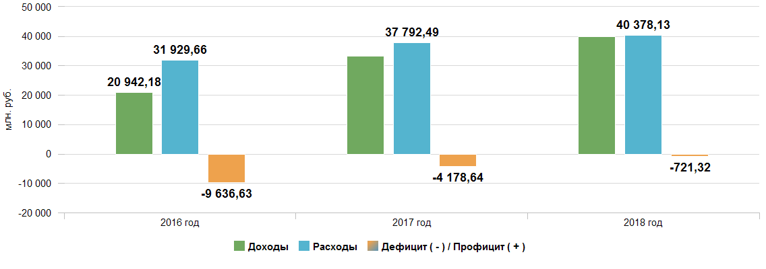
Основные показатели исполнения бюджета. Динамика 2016-2018
Период
Доходы
Расходы
Дефицит ( - ) / Профицит ( + )
Утверждено
Исполнено
% исполнения
Утверждено
Исполнено
% исполнения
Утверждено
Исполнено
2016
20 942,18
9 936,09
47,45
31 929,66
11 607,46
36,35
-9 636,63
-1 671,37
2017
33 198,80
11 407,40
34,36
37 792,49
14 099,04
37,31
-4 178,64
-2 691,63
2018
39 981,94
17 599,03
44,02
40 378,13
15 952,59
39,51
-721,32
1 646,45

Slide 5
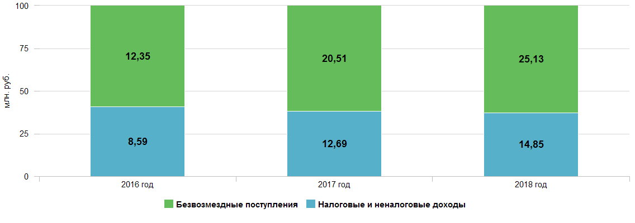
Доходы бюджета. Динамика 2016-2018
Период
Утверждено
Исполнено
% исполнения
2016
20 942,18
9 936,09
47,45
2017
33 198,80
11 407,40
34,36
01.09.2018
39 981,94
17 599,03
44,02

Slide 6
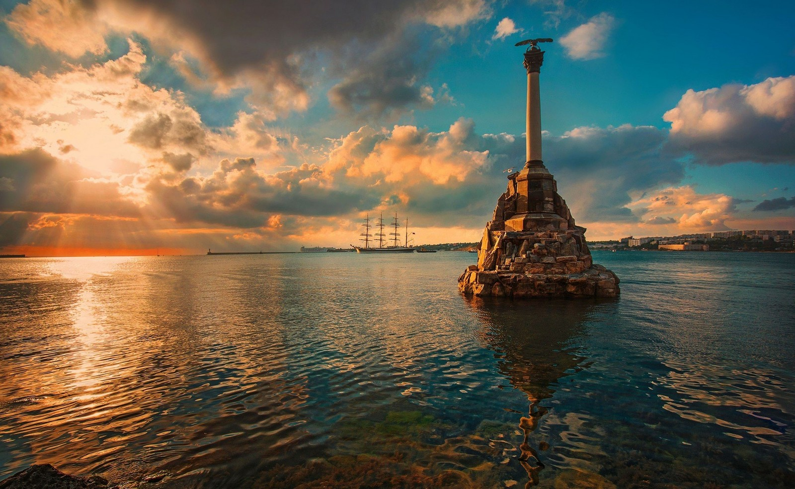
44
ГОСУДАРСТВЕННЫХ
ПРОГРАММЫ

Slide 7
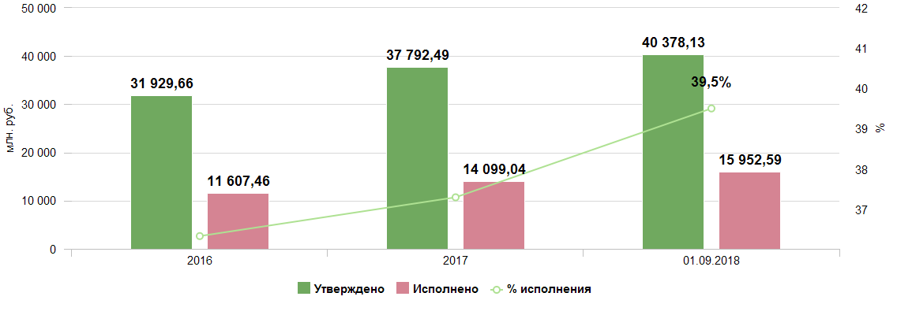
Расходы бюджета. Динамика 2016-2018

Slide 8
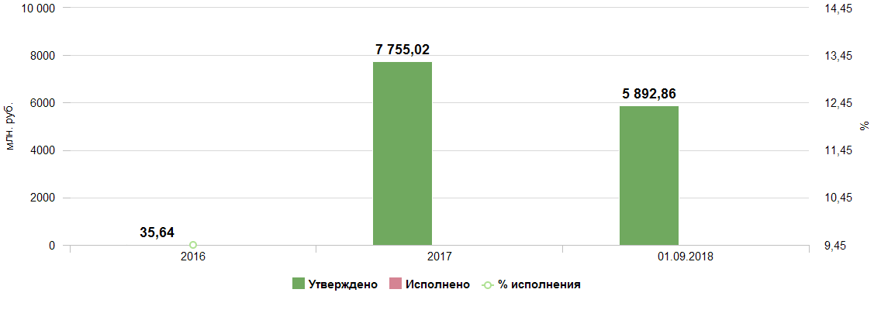
«Развитие малого и среднего предпринимательства Севастополя»

Slide 9
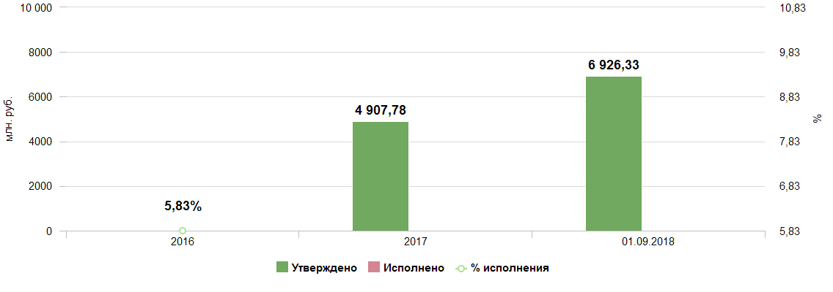
«Развитие инвестиционной деятельности в городе Севастополе на 2015–2017 годы»

Slide 10
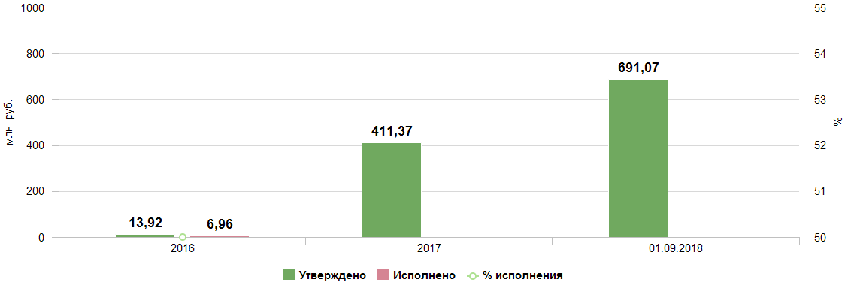
«Поддержка начинающих фермеров на 2015-2020 годы»

Slide 11
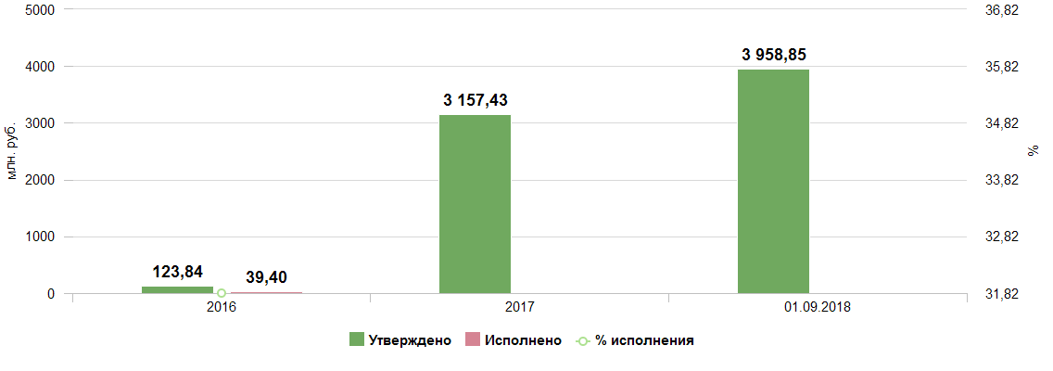
«Содействие занятости населения»

Slide 12
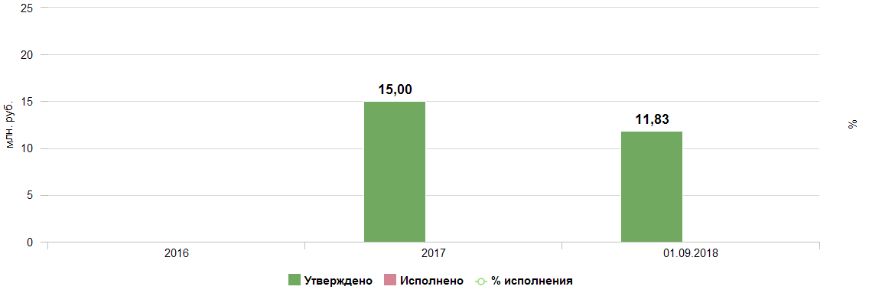
«Развитие сельского хозяйства и перерабатывающей промышленности»

Slide 13
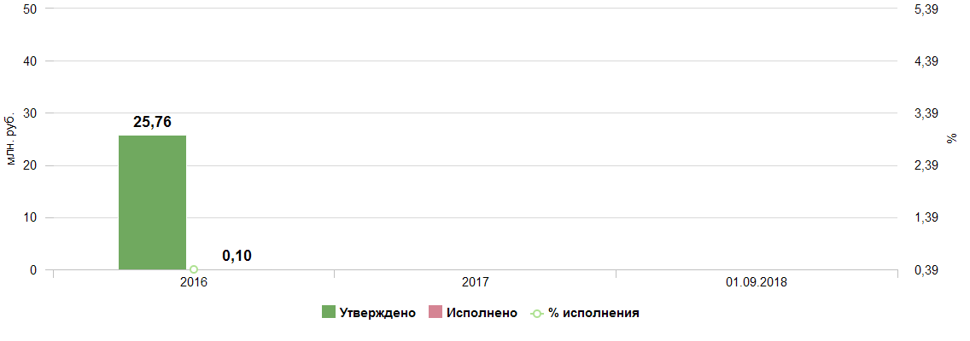
«Укрепление межнационального единства»

Slide 14
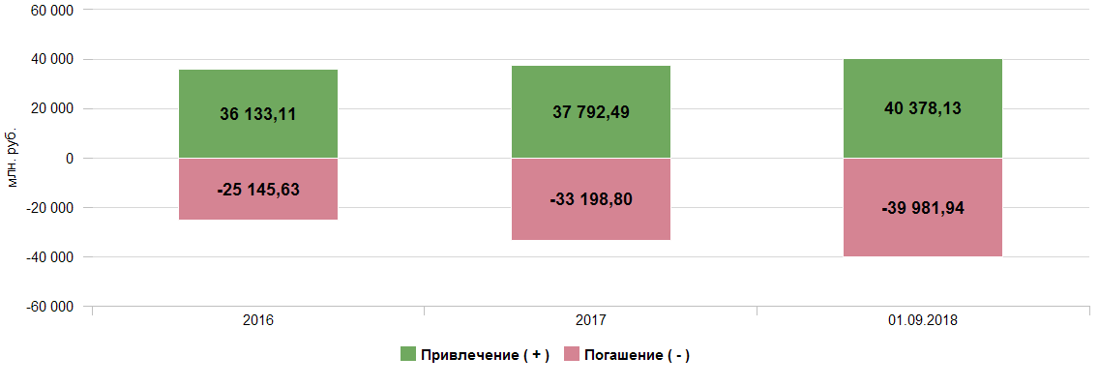
Источники финансирования дефицита бюджета. Утверждено

Slide 15
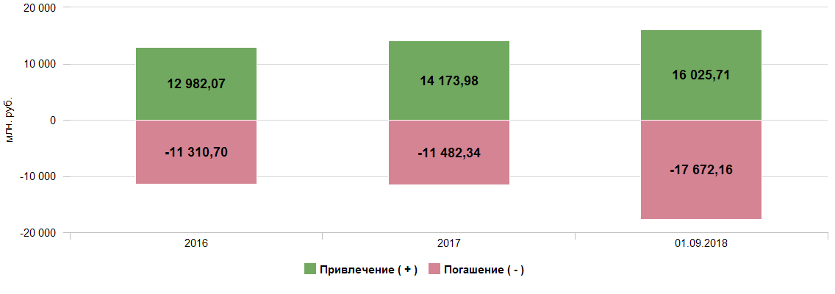
Источники финансирования дефицита бюджета. Исполнено

Slide 16

Итак:
Доходы быстрее расходов -> дефицит уменьшается
Уровень исполнения бюджета
Инвестиции
Расходы на большинство госпрограмм
Рост экономики Севастополя – положителен

Slide 17
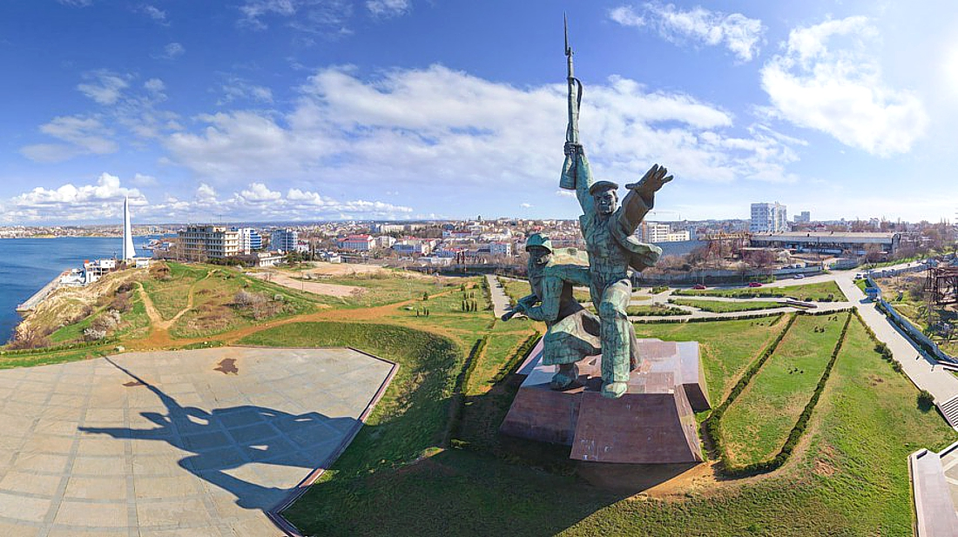
СПАСИБО ЗА ВНИМАНИЕ!

